Slide 1



学术研究汇报：研究主题、技术路径及预期成果
汇报人：姓名
年 月 日

Slide 2
汇报提纲
1
研究背景：研究主题与问题来源
PART
2
文献现状：已有成果与关键不足
PART
3
研究内容：核心问题与研究目标
PART
4
技术路线：方法选择与实施步骤
PART
5
计划成果：进度安排与预期贡献
PART

Slide 3
01
研究背景：
研究主题与问题来源

Slide 4

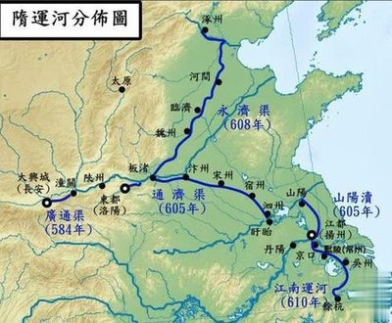




1.1研究背景与典型案例
围绕研究主题，从问题来源、现实需求、已有基础、发展趋势四个方面展开说明
选择具有代表性的案例，交代研究情境与关键特征，明确本研究需要解决的问题。
第一组案例
第二组案例
案例一
背景与特点
案例二
背景与特点
案例三
背景与特点
案例四
背景与特点
案例五
背景与特点
案例六
背景与特点

Slide 5
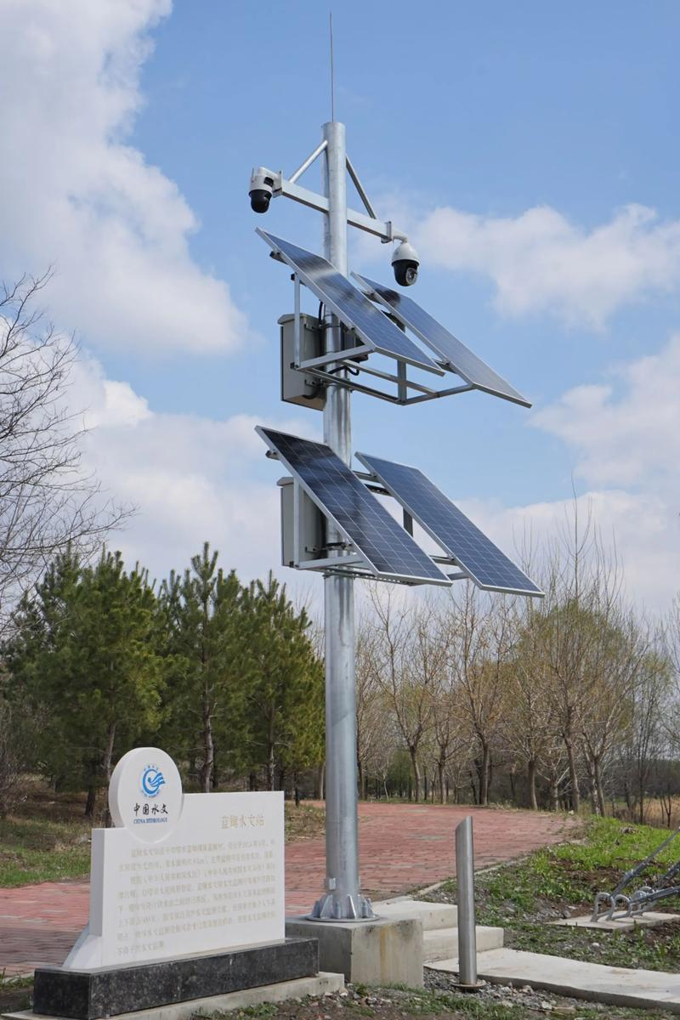


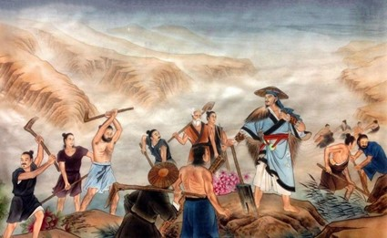



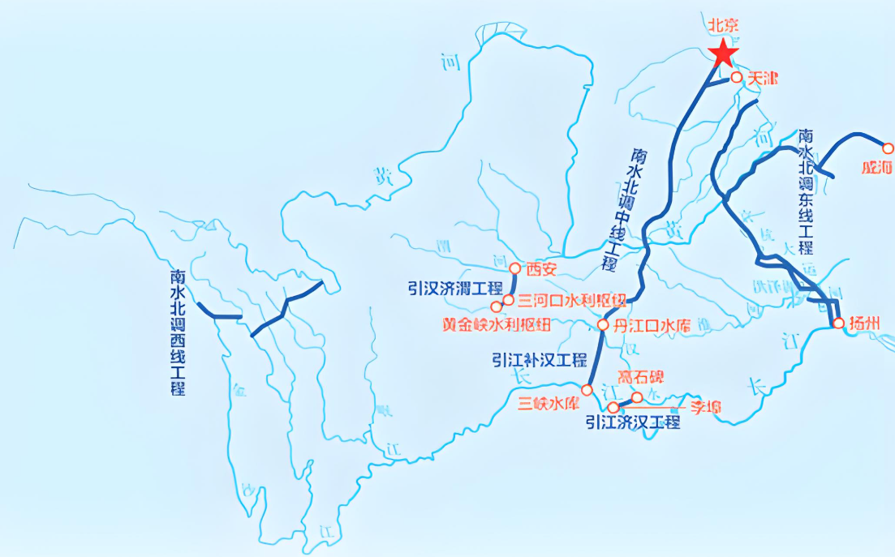

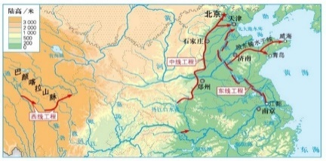
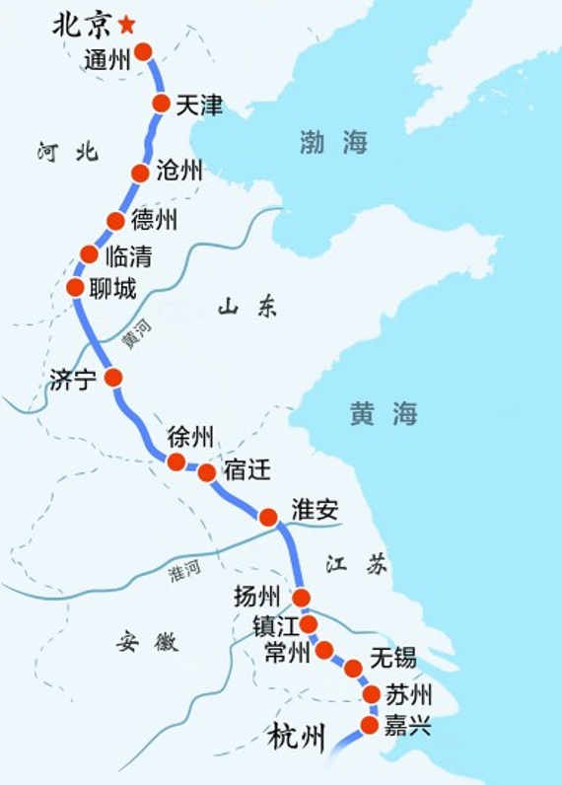
1.2研究基础与阶段推进
结合研究基础、已有工作和阶段成果，说明本研究的起点与推进方向。
资料与依据
资料来源：列出主要资料、样本范围与获取途径，说明它们与研究问题的关联。
方法基础：介绍已有方法与前期工作，交代可沿用的基础以及仍需完善的环节。
证据要求：标明资料时间、统计口径与核验方式，使后续分析可以回溯到原始来源。
研究积累
阶段推进
任务一
任务二
任务三
任务四
研究起点
已有基础
当前进展
关键方法
阶段一
阶段二
阶段三
阶段四
用可核验的资料说明研究基础与当前进展
界定研究问题与目标
完成资料整理与分析
开展方法检验与比较
汇总结果并形成结论

Slide 6



1.3研究思路与分析维度
将研究问题拆分为相互关联的分析维度，分别交代研究对象、方法选择与预期解释。
分析维度一
界定对象与范围，说明这一维度回答的具体问题。
分析维度二
介绍方法与证据，说明这一维度如何展开分析。
分析维度三
比较结果与条件，说明这一维度如何支撑结论。
围绕共同目标组织各分析维度，说明它们如何支撑整体研究结论。

Slide 7
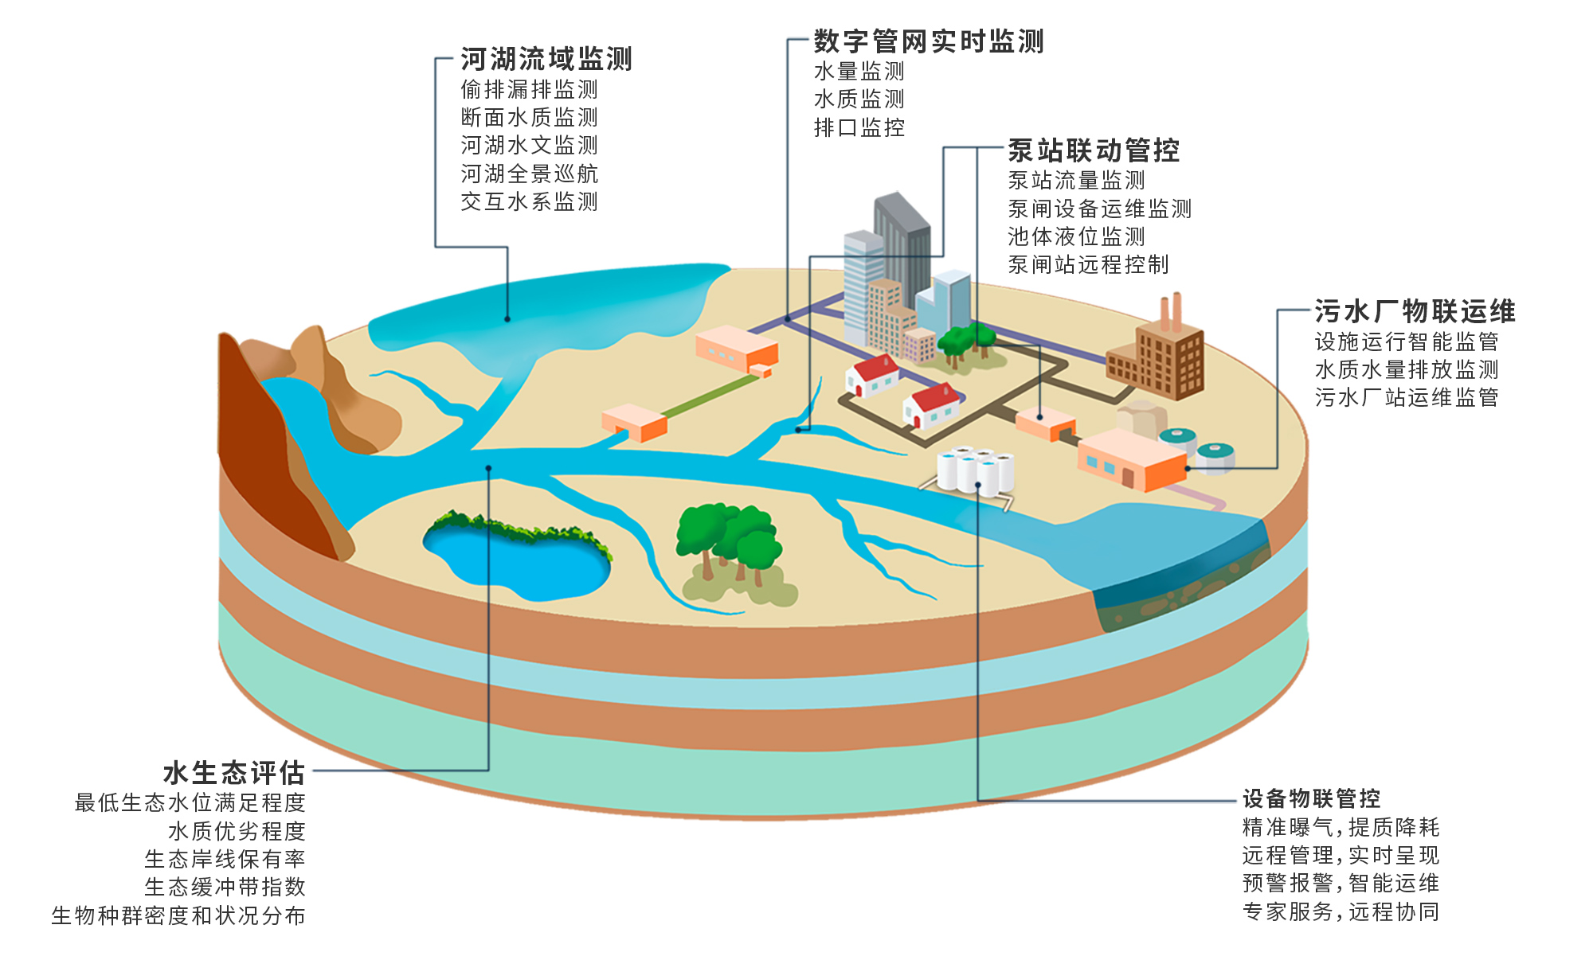
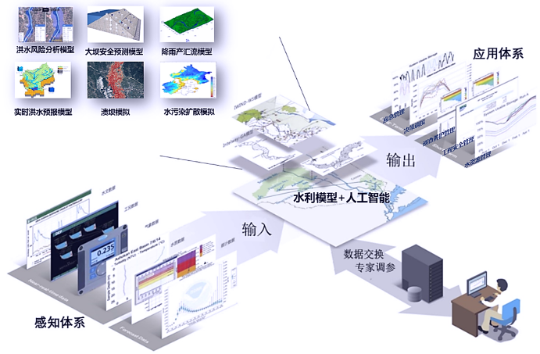

1.4技术路线与应用场景
任务分解：明确各子问题及其对应方法，说明研究任务之间的联系
数据支撑：交代资料来源、处理流程与关键变量，保证分析可追溯
结果检验：设置对照、评价标准与验证环节，检查结论的适用条件
应用衔接：结合典型情境说明实施步骤，界定成果的适用范围
插入案例或数据图
评价体系
形成从研究问题、证据分析到结论应用的完整论证过程

Slide 8

敬请批评指导！
归纳研究发现，回应核心问题
说明方法价值、实践启示与适用条件
感谢聆听，欢迎交流与指导

